Slide 1
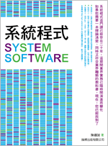
第 4 章、組譯器
作者：陳鍾誠
旗標出版社

Slide 2
第 4 章、組譯器
4.1 組譯器簡介
4.2 組譯器的演算法
4.3 完整的組譯範例
4.4 實務案例：處理器 IA32 上的 GNU 組譯器

Slide 3
4.1 組譯器簡介
組譯器乃是將組合語言轉換為機器碼的工具。
  組合語言 → (組譯器) → 目的檔 (或執行檔)
組譯器是組合語言程式師所使用的主要工具。

Slide 4
組譯器的過程示意圖
組合語言
MUL R5, R2, R2
ADD R1, R2, R5
ADD R2, R4, R2
目的檔
組譯器
Assembler
15 52 20 00
13 12 50 00
13 24 20 00
圖 4.1 組譯器的過程示意圖

Slide 5
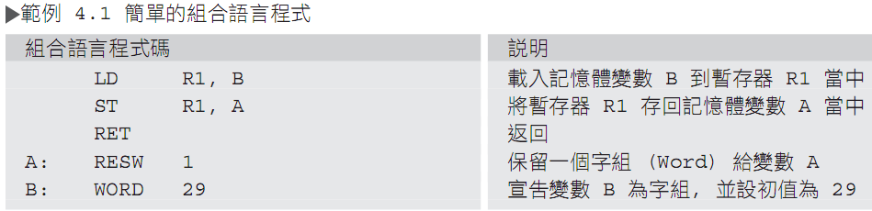
簡單的組合語言程式

Slide 6
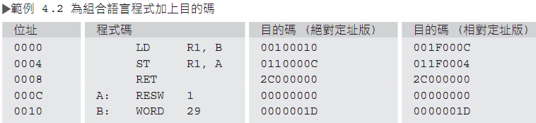
組譯：將組合語言轉譯成目的碼

Slide 7
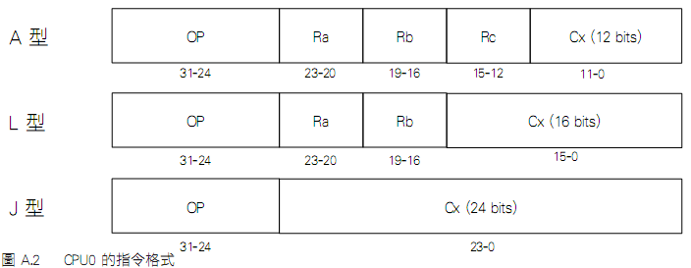
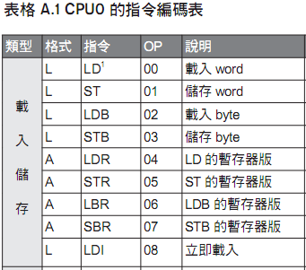
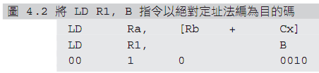
組譯的原理 (絕對定址)

Slide 8
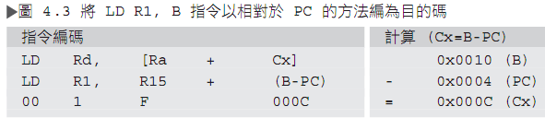
組譯的原理 (相對於 PC 定址)

Slide 9
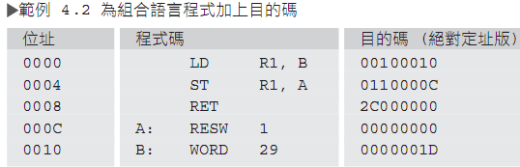
二階段的組譯方式
(1)
(2)
(1). 運算元轉換：
  將指令名稱轉換為機器語言
  例如 LD 轉為00, ST 轉為01等
(2). 參數轉換：
  將暫存器轉為代號，符號轉換成機器位址
  例如 R1 轉為 1， A 轉為 000C，B 轉為 0010 等。
(3). 資料轉換：
  將原始程式當中的資料常數轉換為內部的機器碼
  例如 29 轉換為 001D。
(4). 目的碼產生：
  根據指令格式, 轉換成目的碼, 輸出到目的檔中。
(2)
(3)

Slide 10
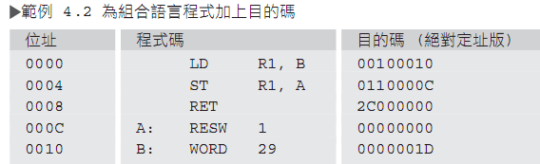

映像檔
映像檔：最簡單的目的碼
組合語言 → (組譯器) → 映像檔

Slide 11
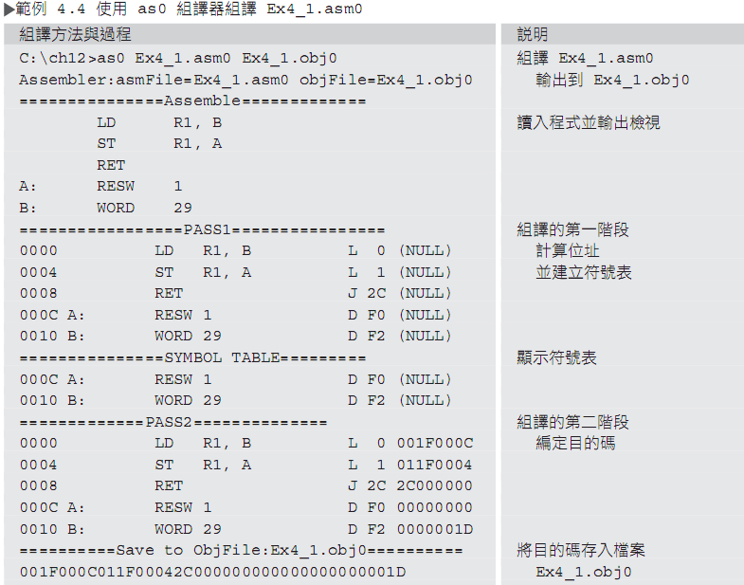
as0 組譯器

Slide 12
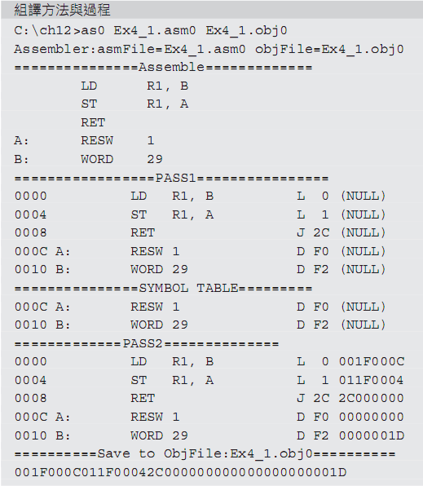
4.2 組譯器的演算法
第一階段
  計算符號位址
第二階段
  組譯指令與資料
資料結構：符號表

Slide 13
第一階段 (計算符號位址)
1. 決定每一個指令所佔記憶空間的大小
  例如
    決定 WORD、RESW 等指令所定義的資料長度
    決定 LD、ST 等指令所佔空間的大小
2. 計算出程式當中每一行的位址。
3. 儲存每一個標籤與變數的位址
  例如
    變數 A 為 0x000C
    變數 B 為 0x0010

Slide 14
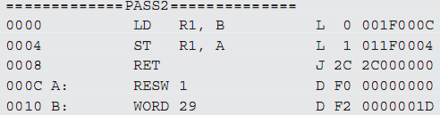
第二階段 (組譯指令與資料)
(1). 轉換指令OP欄位為機器碼
  例如
    LD 轉換為 00
    ST 轉換為 01
(2). 轉換指令參數為機器碼
  例如
    R1轉換為 1
    B 轉換為 000C
(3). 轉換資料定義指令為位元值
  例如
    WORD B 29 轉為 0000001D
(4). 產生目的碼並輸出到目的檔當中
(1)
(2)
(2)
(3)

Slide 15
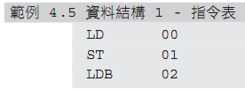

組譯器的資料結構
運算碼表 (Op Table)
  儲存指令與代碼的配對表
  通常使用雜湊表格
符號表 (Symbol Table)
  儲存符號與位址的配對表
  通常使用雜湊表格

Slide 16
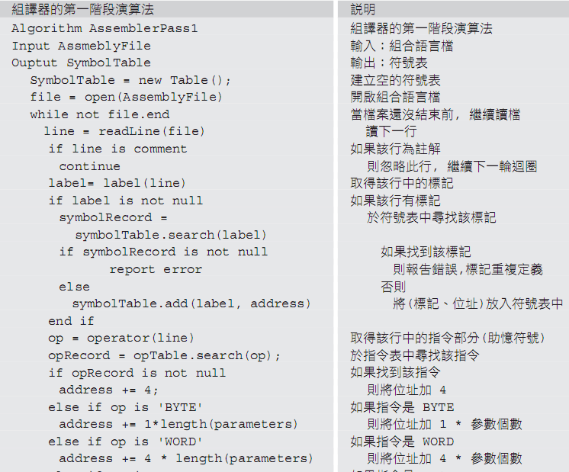
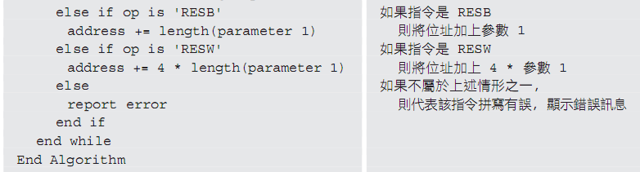
第一階段
(PASS1)
計算位址

Slide 17
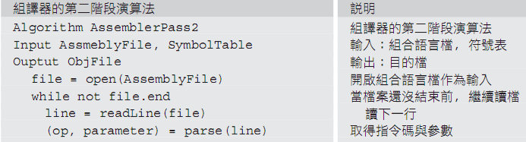
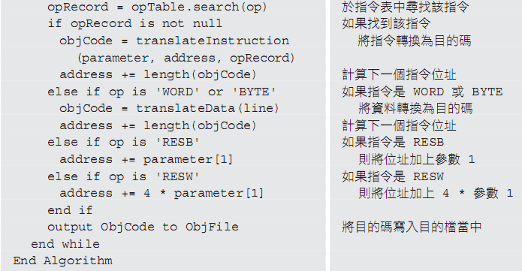
第二階段 (PASS2) – 主程式
指令轉為機器碼

Slide 18
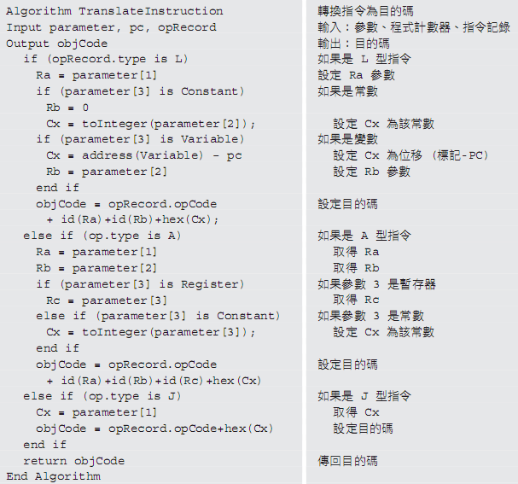
第二階段 (PASS2) – 指令轉換函數
根據指令類型
  L 型
  A 型
  J 型
轉換成該型編碼

Slide 19
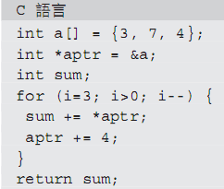
4.3 完整的組譯範例
範例：陣列加總功能
  功能
    如右圖 C 語言所示
  原始程式
    如範例 4.7 所示
  組譯結果
    如範例 4.8 所示

Slide 20
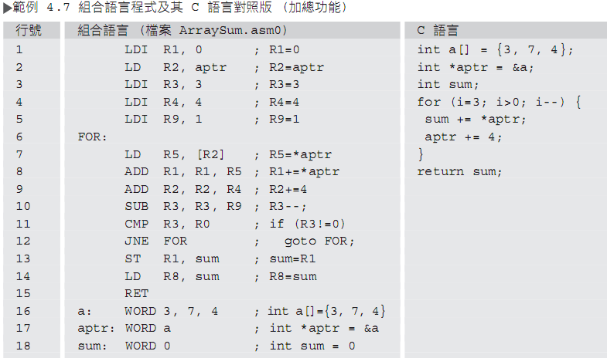
原始程式

Slide 21
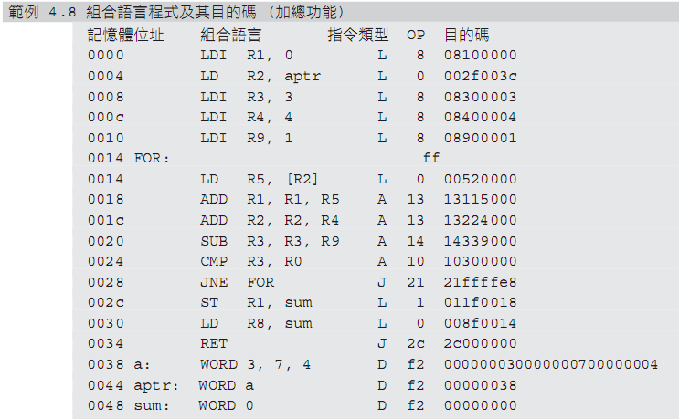
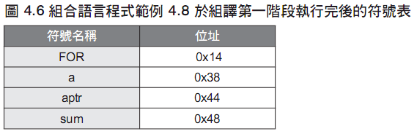
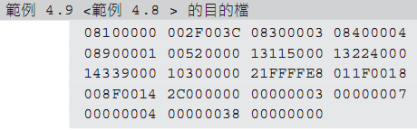
組譯結果
組譯報表
  範例 4.8
符號表
  圖 4.6
目的檔
  範例 4.9

Slide 22
4.4 實務案例：
處理器 IA32 上的 GNU 組譯器
as : GNU 的組譯器
  -a 參數
    讓 GNU 的 as 組譯器 產生組譯報表檔

Slide 23
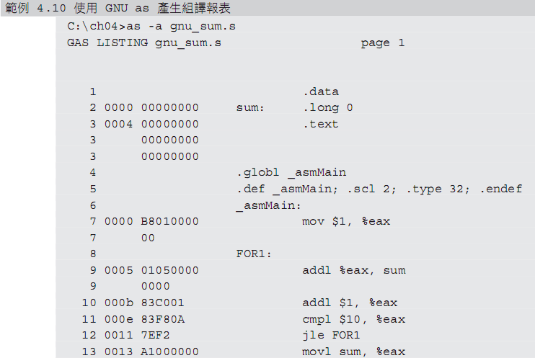
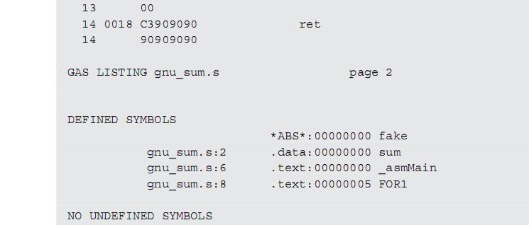
GNU 的
組譯報表
指令長度不固定
範例
addl %eax, sum
→ 010500000000
addl $1, %eax
→ 83C001
符號表

Slide 24
結語
對 IA32 的編碼方式有興趣的讀者，可以參考 Kip Irvine 的組合語言一書

Slide 25
習題
請說明組譯器的輸入、輸出與功能為何？
請說明組譯器第一階段 (PASS1) 的功能為何？
請說明組譯器第二階段 (PASS2) 的功能為何？
請說明組譯器當中的符號表之用途為何？
請說明組譯器當中的指令表之用途為何？
請仿照範例 4.4，使用本書第12章所實作的 as0 組譯器，組譯 Ex4_1.asm0 組合語言檔，並仔細觀察其輸出結果。
請閱讀本書第12章所附的 Assembler.c 與 Assembler.h 等C語言程式，並且對照本章的演算法，以學習 CPU0 組譯器的實作方式。
請按照4.4節的方法，操作 GNU 工具對組合語言進行組譯動作，並檢視組譯報表，找出各個符號的位址。
請於 http://kipirvine.com/asm/ 網站下載Kip Irvine 書籍組合語言程式範例，並以 Visual Studio 進行組譯與執行。

